Slide 2
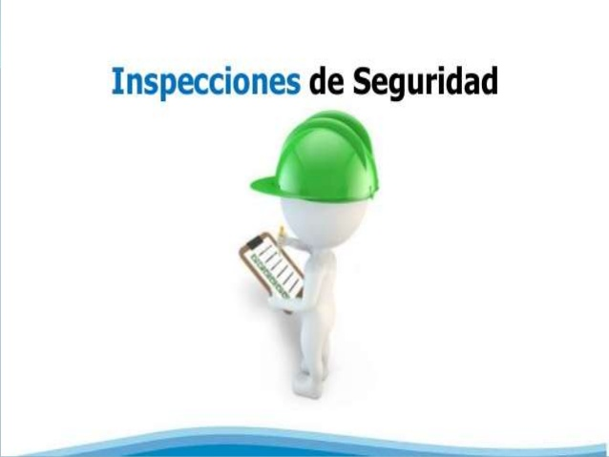
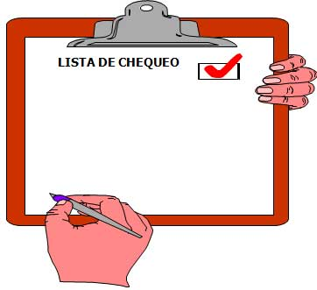
INSPECCIONES DE SEGURIDAD

Slide 3

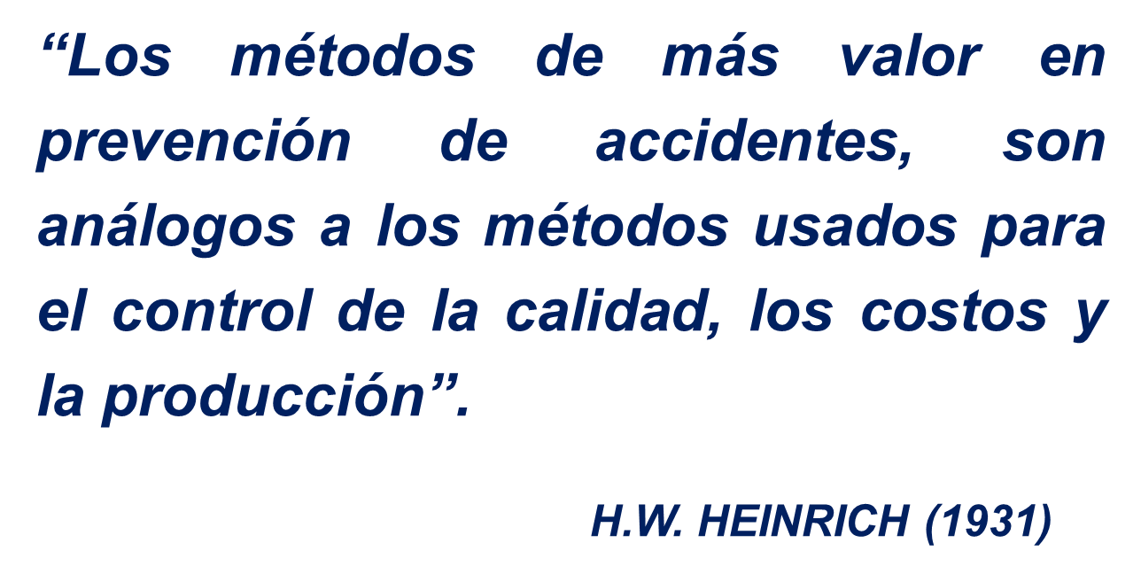

Slide 4
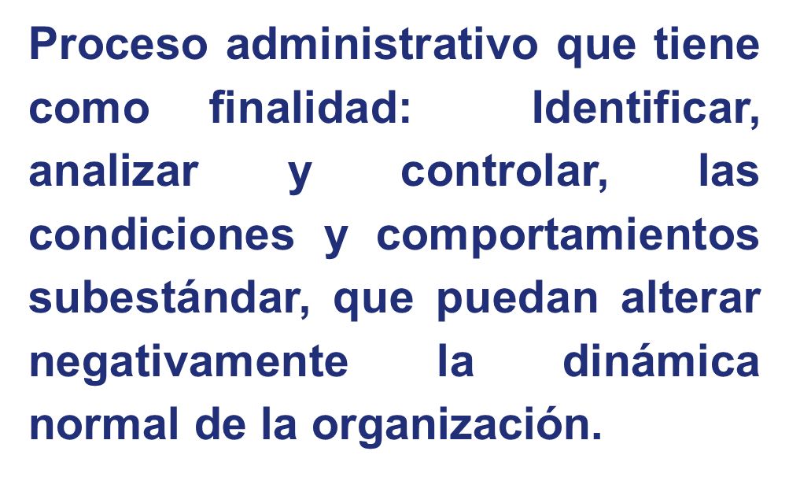

2. Definición de Inspección

Slide 5

3. Beneficios de la Inspección
Muestran el compromiso de la empresa por reconocer los riesgos propios del trabajo
Su visión integral facilita el control de los costos, la salud, la protección del ambiente, la producción y la calidad.

Slide 6
3. Beneficios de la Inspección
Generan información para la acción estratégica de seguridad y salud en el trabajo y crean interés y participación entre el grupo de trabajadores.
Fomentan la interacción de seguridad y salud en el trabajo con otras áreas de la empresa.

Slide 7
4. Tipos de Inspecciones
SEGÚN SU
SEGÚN SU
PLANEACIÓN
PERIODICIDAD
è
Informales o
è
De periodicidad
espontáneas
determinada
è
Formales o planeadas
è
Intermitentes
Generales
♦
De partes críticas
è
Continuas
♦
Especiales
♦
(Sistemas de permisos)

Slide 8
4.Tipos de Inspecciones
5. Proceso de la Inspección
1. Definir los tipos de inspecciones que requieren el sistema de gestión de seguridad y salud en el trabajo
2. Definir responsables en cada una de las áreas
3. Construir las listas de verificación o de chequeo

Slide 9
5. Proceso de la Inspección
4. Determinar la periodicidad para cada una de las inspecciones
5. Ejecutar el proceso de inspección con la lista de verificación
6. Evaluar el proceso y determinar prioridades

Slide 10
5. Proceso de la Inspección
7. Generar plan de acción y responsables
8. Hacer seguimiento al plan de acción
9. Consolidar la información y calcular indicadores

Slide 11
6. Responsables de la Inspección
Los Supervisores
Los Comités Paritarios de SST
Las Brigadas de Emergencia
Los Encargados de los SGSST
Los Trabajadores
Todas las personas de la organización tienen responsabilidad con la seguridad

Slide 12

7. Periodicidad
Depende de:
- La política preventiva de la empresa
- La peligrosidad de los factores de riesgo
- Tipo de tarea
- Objetivos y metas del sistema SGSST

Slide 13
8. En que momento se hace
- Cada que ocurre un siniestro
- Dentro de los sistemas de permiso para tareas de alto riesgo
- Al comienzo de una tarea calificada de alto riesgo
-Periódicamente para verificar el estado de las instalaciones
- Periódicamente para verificar condiciones generales de seguridad, orden y limpieza, entre otras

Slide 14
9. Plan de Acción
FORMATO PARA EL SEGUIMIENTO DEL PLAN DE ACCIÓN

Slide 15
10. Ejemplo matriz de inspección
CASO
Una empresa de producción de alimentos, con 250 trabajadores y equipo en Seguridad y Salud en el Trabajo.

Slide 16
10.Ejemplo matriz de inspección
10. Ejemplo matriz de inspección

Slide 17

11. Listas de Chequeo
Son formatos preestablecidos, que sirven para dirigir la visión de quien inspecciona hacia los factores de riesgo específicos, que interesa mantener bajo control.
Marcan la pauta, de hacia dónde dirigir la atención.

Slide 18
11. Listas de Chequeo
Información para su elaboración
Retomar la matriz de riesgos de la empresa.
Consultar los análisis de riesgos por oficio.
Conocer las estadísticas de accidentes de trabajo.
Revisar los manuales técnicos, hojas de seguridad y reportes de mantenimiento mecánico.
Consultar la experiencia y conocimiento de los supervisores, los trabajadores y otro personal especializado.

Slide 19
11. Listas de Chequeo
Ventajas
Evitan pasar por alto situaciones de riesgo importantes.
Aseguran mayor confiabilidad.
Posibilitan la estandarización del proceso, permitiendo llegar a resultados similares, independientemente de la persona que inspeccione.
Permite focalizar la inspección por áreas y tipo de riesgos.

Slide 20
12. Etapas de la Inspección
1. Preparar
2. Inspeccionar
3. Analizar la información y priorizar los problemas
4. Definir las acciones correctivas y preventivas
5. Hacer seguimiento a la ejecución de las acciones

Slide 21
13. Plan de Acción
El plan de acción debe contener todas las actividades necesarias para eliminar las causas raíces e intermedias.
Un buen plan debe tener:
- Acciones detalladas QUE
- Responsables QUIEN
- Plazos CUANDO
IMPORTANTE:
Todas las acciones detalladas en el plan debe estar relacionada con el análisis efectuado o sea, no se deben tener acciones que no fueron contempladas en el análisis.

Slide 22
13. Plan de Acción (Implementación
Antes de ejecutar las acciones, evalúe sus impactos:
  Seguridad, Medio Ambiente, Salud (ergonomía): ¿Hay algún problema relacionado?
  Calidad: ¿Hay alguna interferencia?
  Operación del equipo: ¿La dificultará? ¿Los operarios aceptan la mejora?
  Mantenimiento / confiabilidad: ¿Está seguro con la nueva condición?
Pregúntese: ¿Se lograrán los resultados Esperados?
Registre “el ANTES” y “el DESPUÉS” utilizando, por ejemplo, momentos sinceros.

Slide 23
13. Plan de Acción (Estandarizar
Objetivo: Garantizar desempeño de la mejora continuamente
Cómo:
Modificando los estándares de operación y mantenimiento.
Entrenando y educando a los involucrados.
Monitoreando todas las soluciones implementadas.
Revisando todo el proceso de mejoramiento
Revisando otras líneas que tengan problemas similares
Documentando y archivando todo el trabajo
Resultados
Mejora sustentada
Cambios en el proceso

Slide 24
14. Indicadores
DE PROCESO
No. de Inspecciones realizadas
No. de Inspecciones programadas
DE IMPACTO
No. de factores de riesgo corregidos.
No. de Factores de riesgo encontrados.

Slide 25
13.Indicadores
“La Seguridad y Salud en el Trabajo debe ser administrada como cualquier otra función empresarial”.
DAN PETERSEN

